Slide 1
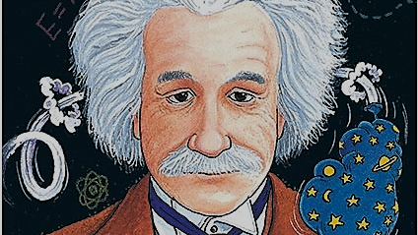
A Energia escura e o maior erro de Einstein
Centro de Divulgação Cientifica e Cultural
Centro de Divulgação da Astronomia
Observatório Dietrich Schiel
Giovana Calisto Bertolino - gcb.024@gmail.com

Slide 2
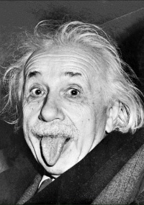
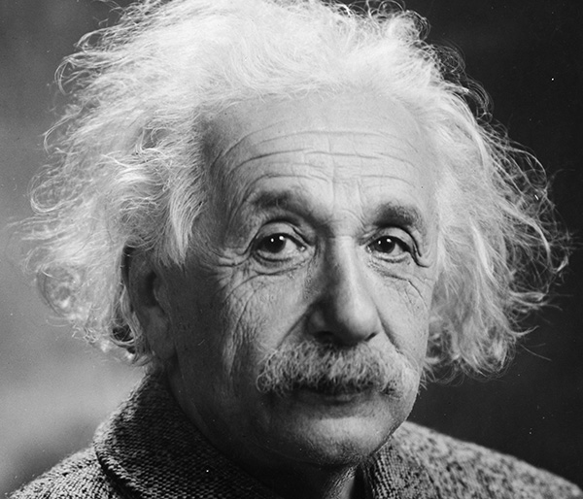
Quem é Albert Einstein?

Slide 3
Albert Einstein, o mais célebre cientista do século XX, foi um físico teórico Alemão que através de sua pesquisa revolucionou a física, sendo chamado por muitos de pai da física moderna.
Sua fórmula, E=mc² foi chamada de "a equação mais famosa do mundo", foi laureado com o Prêmio Nobel de Física de 1921 "por suas contribuições à física teórica" e, especialmente, por sua descoberta da lei do efeito fotoelétrico.

Slide 4
Tornou-se famoso mundialmente. Suas descobertas provocaram uma verdadeira revolução do pensamento humano, com interpretações filosóficas das mais diversas tendências.
Einstein publicou mais de 300 trabalhos científicos, juntamente com mais de 150 obras não-científicas. Sua grande inteligência e originalidade fizeram a palavra "Einstein" sinônimo de gênio.

Slide 5
Principais trabalhos

Slide 6
RELATIVIDADE RESTRITA: constatou que as medições do tempo e da distância dependem do movimento relativo dos observadores. Na época, a teoria não teve aplicação prática, mas hoje é fundamental para satélites, GPS e outras tecnologias.
RELATIVIDADE GERAL: a descoberta ocupou o lugar da Teoria da Gravidade, de Isaac Newton, vigente durante 250 anos. Na teoria de Einstein, a força da gravidade é interpretada como um efeito da curvatura do espaço-tempo.

Slide 7
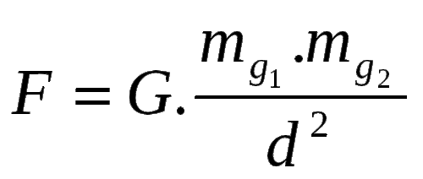

Slide 8
EFEITO FOTOELÉTRICO: Einstein constatou que a luz não era uma onda contínua, como se pensava, mas pequenos conjuntos de fótons que estimulam certos metais a liberar elétrons, gerando energia.
ENERGIA NUCLEAR: A fórmula mais famosa da Física é fruto de uma das teorias do cientista, em que ele propõe uma relação entre massa e energia. O princípio pode ser usado tanto para gerar energia quanto para criar bombas atômicas.

Slide 9
A Gravidade

Slide 10
Em 1665 um homem estava sentado sob uma árvore quando ele viu uma maçã caindo na sua frente. Assim Isaac Newton revolucionou toda a imagem do universo. Em uma hipótese ousada para sua época, ele afirma que a força que puxa a maçã para o chão é a mesma que mantém a Lua em torno da Terra.

Slide 11
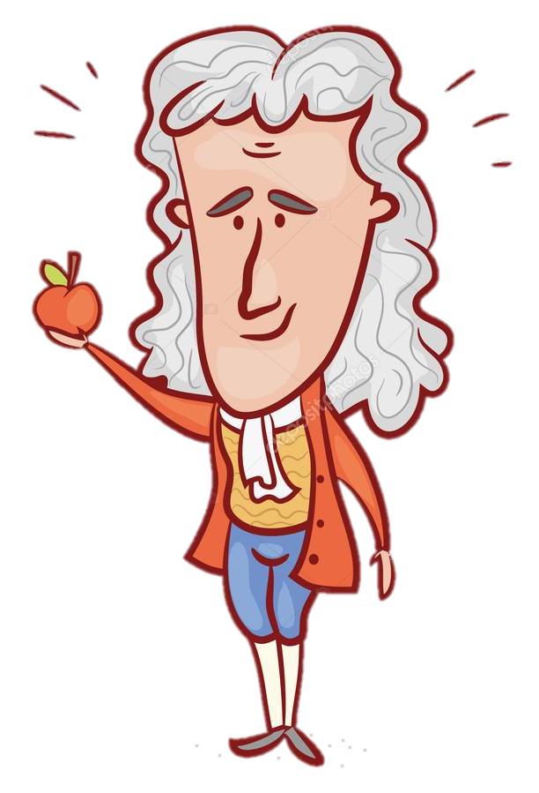
Em 1686 ele conseguiu expressar sua teoria matematicamente. A força é igual para as massas de dois objetos, dividido pelo quadrado da distância entre eles, que devem integrar a constante gravitacional universal, que determina a força global da gravidade.
$$F=G \frac{m_{1}. m_{2}}{d^{2}}$$

Slide 12
A teoria da Gravitação apresentava alguns erros e não conseguia explicar alguns fenômenos, porém ficou vigente por mais de 200 anos. Até que em 1915 Einstein publica sua Teoria da Relatividade Geral, dando assim uma nova explicação para a gravidade.
Para Einstein o Universo é constituído por um tecido quadridimensional chamado espaço-tempo e a massa dos corpos curva esse tecido. Assim a gravidade é apenas a distorção que a matéria provoca no espaço e no tempo.

Slide 13
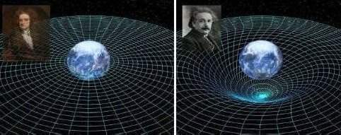

Slide 14
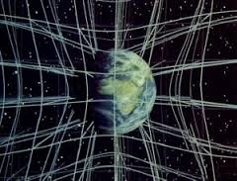
Distorção do espaço tempo em quarto dimensões

Slide 15
O Universo de Einstein

Slide 16
O primeiro modelo cosmológico baseado na Teoria da Relatividade Geral foi proposto em 1917 pelo seu criador. Einstein foi guiado pela sua intuição física e pela sua preconcepção a respeito do universo. Nos anos de 1910, o universo apresentava-se como uma estrutura estática em grande escala. Além de estático, o universo deveria ser certamente finito.
O universo de Einstein é portanto finito e estático. Usando a Relatividade Geral ele chegou a uma equação que descrevia o Universo, mas havia um problema...

Slide 17
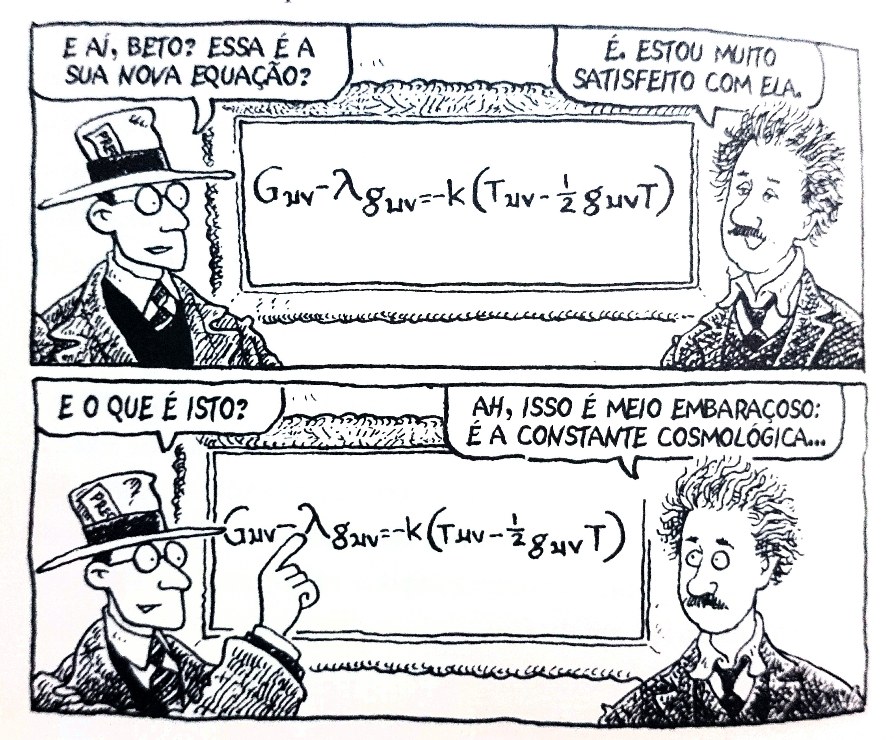

Slide 18
Einstein havia acabo de definir a gravidade como a curvatura causada pela massa no tecido do espaço – tempo, o que aconteceria então em um Universo finito e cheio de massa?
A tendência natural é que ele acabasse entrando em colapso sobre si mesmo, ou seja, a matéria ali presente tenderia a seguir o curso natural da curvatura e acabaria se juntando.

Slide 19
Einstein então precisou introduzir um termo em suas equações para evitar esse colapso do Universo em consequência da atração gravitacional.
Esse termo foi chamado de Constante Cosmológica geralmente denotada por lambda maiúsculo Λ, tal constante servia para “cancelar” a atração gravitacional, mantendo assim o universo estático.

Slide 20
Mas ele não ficou muito satisfeito com a constante cosmológica porque não havia outro motivo dela estar ali, seria muito mais simples deixa – lá de lado. Einstein chegou até a dizer que ela deixava suas equações feias e complicadas e que o Universo deveria se descrito de forma simples.

Slide 21
Porém ele não conseguiu resolver o problema do colapso gravitacional de outra forma, e a constante cosmológica permaneceu em suas equações por 12 anos.
Até que em 1929 surge um astrônomo americano para aparentemente resolver os problemas de Einstein e sua constante, seu nome ...

Slide 22
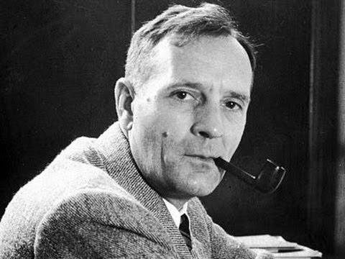
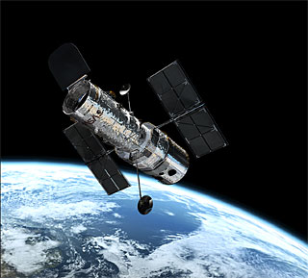
Edwin
Hubble

Slide 23
Hubble estudava a luz emitida pelas galáxias distantes, e percebeu que o comprimento de onda em alguns casos era maior que aquele obtido em laboratório.
Esse fenômeno é uma consequência do chamado Efeito Doppler que ocorre quando a fonte e o observador se movem!
Quando se afastam um do outro, o comprimento de onda visto pelo observador aumenta, diminuindo quando fonte e observador se aproximam.

Slide 24
Em outras palavras, se uma galáxia estiver se aproximando, sua luz se desloca para o azul. Se estiver se afastando, para o vermelho. Em qualquer caso, a variação do comprimento de onda é proporcional à velocidade da fonte.

Slide 25
Hubble percebeu que a luz vinda de toda galáxia distante sofria desvio para o vermelho, ou seja estavam se afastando, e que quanto mais distante maior era esse desvio. E isso só podia levar a uma conclusão:
O Universo é grande...
E está aumentando!

Slide 26
Com isso Hubble derrubava a ideia de um Universo estático e finito, como acreditava Einstein e a maioria dos cientistas do início do século XX.
Einstein até aceitava a ideia de um universo “inflável”, ou seja, o Universo poderia expandir e se contrair de tempos em tempos, tal fato está de acordo com a Teoria da Relatividade Geral.
Mas ele havia considerado que o Universo não estava fazendo uma coisa nem outra, porque não existiam evidências sugerindo algo assim, até Hubble entrar na história.

Slide 27
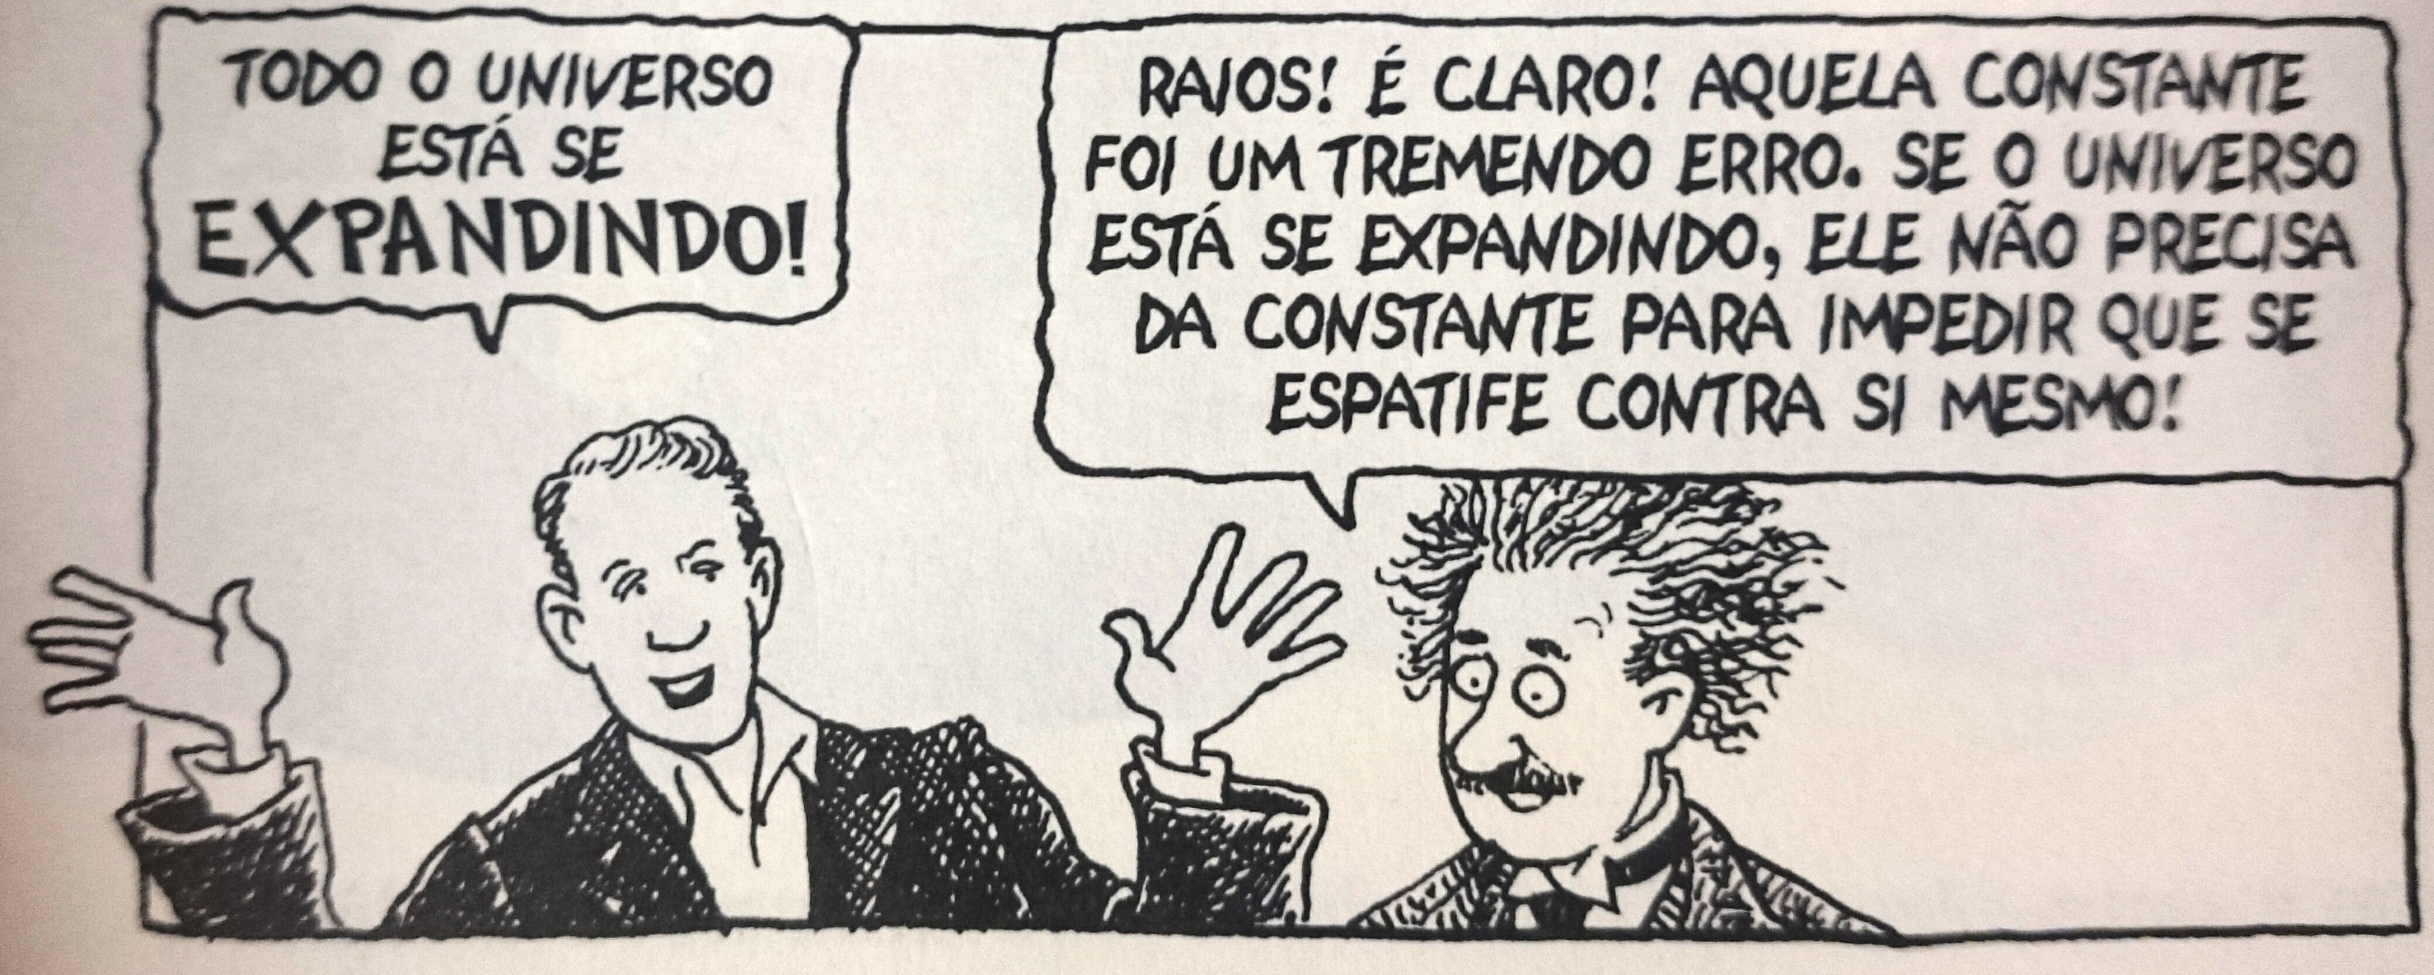

Slide 28
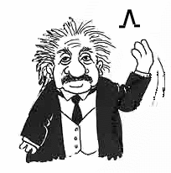
Com isso o Universo de Einstein não precisava mais da a constante cosmológica, já que ela só servia para mantê-lo estático, e agora sabíamos que ele não era assim. Ele então retirou a constante de suas equações e chegou a declarar na época que ela seria “o maior erro de sua vida”.

Slide 29
A Energia Escura e a
Constante Cosmológica

Slide 30
Muito tempo depois, os cientistas começaram a ficar intrigados. Já estava certo que o Universo estava se expandindo e que as galáxias, por consequência, estavam se afastando umas das outras.
O problema é que, pelas medições realizadas pelo telescópio Hubble, as galáxias não somente estavam se afastando entre si, mas a sua velocidade de afastamento estava aumentando cada vez mais.

Slide 31
Do ponto de vista científico, tal constatação é perturbadora. Afinal, se a Teoria do Big Bang está correta, as galáxias de fato deveriam estar se afastando. Mas, com o tempo, sua velocidade de afastamento deveria cair.
Com o Universo, contudo, ocorre o contrário. À medida que o tempo passa, a matéria vai ganhando cada vez mais velocidade, como se houvesse alguma força a impeli-las, uma força na direção contrária da gravidade.

Slide 32
Velocidade de expansão diminuindo
Expansão
Big Bang

Slide 33
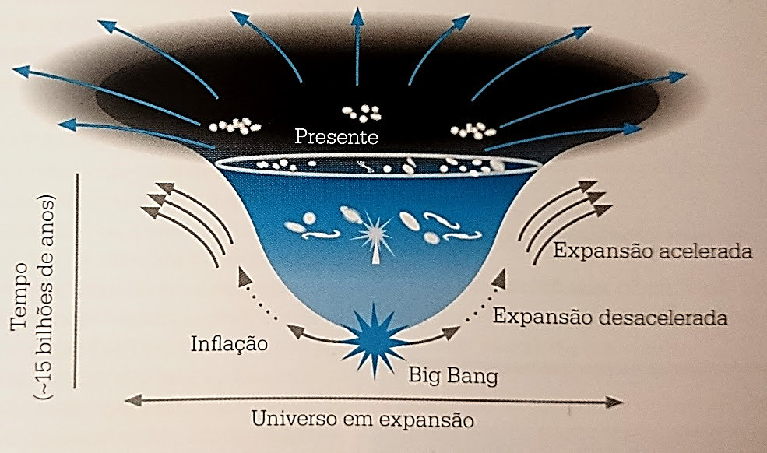

Slide 34
Foi aí que os cientistas resolveram ressuscitar a Constante Cosmológica. Se de fato existe uma força misteriosa no Universo a dirigir a matéria em um sentido repulsivo, é possível que seja exatamente a constante imaginada por Einstein a responsável por esse fenômeno.
Enquanto originalmente a constante se destinaria a manter o Universo estático, agora ela atuaria no sentido inverso, atuando como uma força contra - gravitacional, acelerando a expansão do Cosmos.

Slide 35
Para Einstein o valor da constante seria zero, uma expansão acelerada do universo implica um valor de Λ diferente de zero.
Em 2002, o cosmólogo americano Michael Turner cunhou o termo ENERGIA ESCURA para denominar a energia associada à constante cosmológica, e que seria responsável pela expansão acelerada do universo.

Slide 36
Por que escura? Pelo fato de que até hoje esta nova forma de energia permanecer totalmente desconhecida.
Tudo isso ainda são teorias. Depois dessa definição de Energia Escura surgiram outras que nada tem a ver com a constante de Einstein. No entanto, ela já serve para provar uma coisa: quando o sujeito é gênio, até os erros se transformam em acertos.

Slide 37
Como quer que seja, embora a cosmologia tenha evoluído muito desde Einstein, ela ainda se baseia na sua abordagem original, todas as novas teorias tem a Relatividade Geral como base.
E Como sua esposa disse quando lhe mostraram um telescópio gigante na Califórnia e explicaram que ele era utilizado para descobrir a forma do Universo:

Slide 38
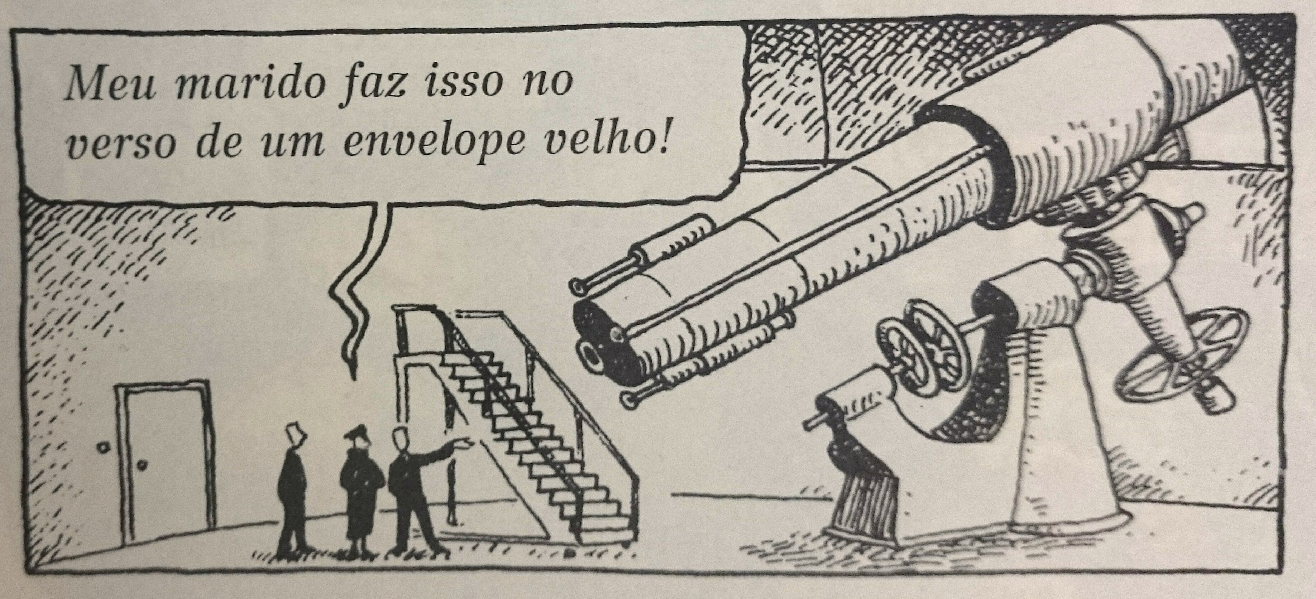

Slide 39
Próxima Sessão Astronomia
Sábado dia 08 de julho de 2017
Palestrante: Jennifer
O Enigma da Matéria Escura

Slide 40
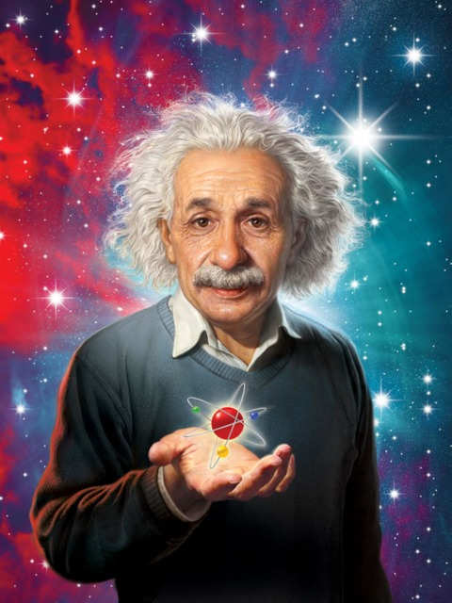
Obrigado!

Slide 41
Referências
Livros:
O livro da Ciência – As grandes ideias de todos os tempos – Editora: Globo livros.
Albert Einstein e seu Universo Inflável – Coleção Mortos de Fama – Cia. Das Letras
O livro completo sobre Einstein – Cynthia Philips (Ph.D.) e Shana Priwer
Introdução à Cosmologia – Ronaldo E. de Souza – Edusp
A dinâmica do universo: Sir Arthur Eddington e as cosmologias relativísticas – dissertação de mestrado – Nury Isabel Jurado Herrera
Endereços Eletrônicos:
https://blogdomaximus.com/2015/02/11/a-constante-cosmologica/
http://www.fisica.ufmg.br/dsoares/unilamb/unilamb.htm
http://www.astronoo.com/pt/artigos/universo-einstein.html

